Slide 1
电机与电气控制技术
项目五：电气控制系统图的认知
私立华联学院

Slide 2
项目五 电气控制系统图的认知
1.电气控制系统图的识读
2.电气控制系统图的绘制

Slide 3
工作任务一 电气控制系统图的识读
知识链接
电气控制系统图主要包括电气控制原理图和电气设备安装图
电气控制原理图一般分为主电路和辅助电路
主电路是指从电源到电动机的大电流通过的电路。辅助电路包括控制电路、照明电路以及保护电路。它们主要由接触器或继电器的线圈、触点、按钮、照明灯及控制变压器等电器元件组成
电气设备安装图包括电器布置图和电气安装接线图两种

Slide 4
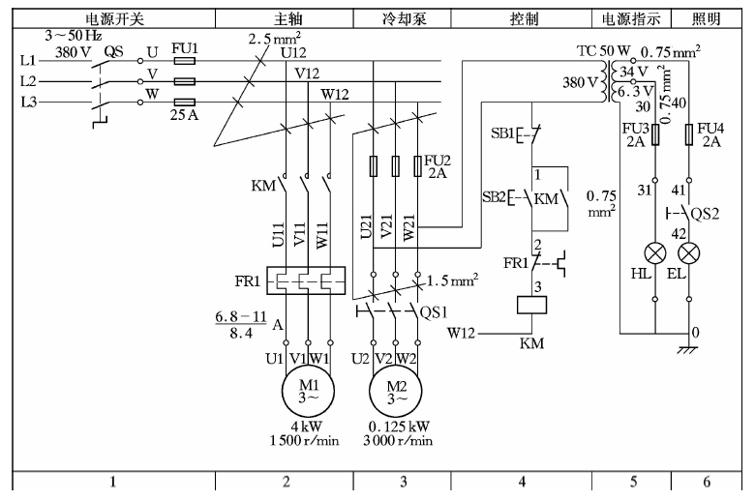
工作任务一 电气控制系统图的识读
知识链接
辅助电路
主电路

Slide 5
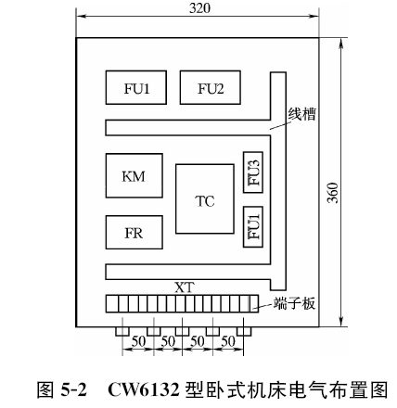
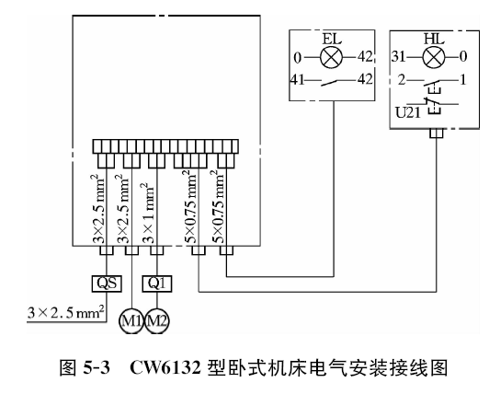
工作任务一 电气控制系统图的识读
知识链接

Slide 6
工作任务一 电气控制系统图的识读
知识链接
电气控制原理图的阅读和分析方法
了解生产工艺与执行电器的关系
查线读图法
分析主电路
控制电路的分析方法
优点：直观性强、容易掌握，应用广泛
缺点：分析复杂线路原理时叙述较冗长，容易出错
逻辑代数法
优点：逻辑关系简洁明了，有助于计算机辅助分析
缺点：复杂电路逻辑关系表达式繁琐，电路分析不
如查线读图法直观。

Slide 7
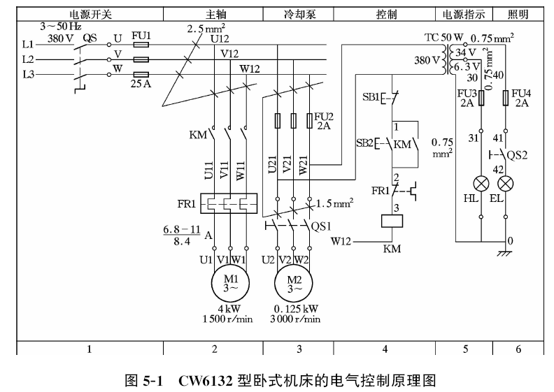
工作任务一 电气控制系统图的识读
基本任务
任务要求
识读图5-1所示电气控制原理图
任务分析
按照查线读图法，对图5-1逐一进行分析。

Slide 8
工作任务一 电气控制系统图的识读
基本任务
1.了解生产工艺与执行电器的关系
(1)主轴电动机，拖动车床的主运动和进给运动,只需要单向旋转。
(2)液泵电动机，不断地向工件和刀具输送切削液，进行冷却，只需单向起动。

Slide 9
工作任务一 电气控制系统图的识读
基本任务
2.分析主电路
(1)电源由转换开关QS引入。
(2)主电路有两台电动机：M1为主轴电动机，拖动车床的主运动和进给运动，它的运转和停止由接触器KM控制，由于电动机的容量不大，故可采用直接起动；M2为切削液泵电动机，它的作用是不断地向工件和刀具输送切削液，以降低它们在切削过程中产生的高温，它由刀开关Q1直接控制。
(3)热继电器FR1对主轴电动机M1进行过载保护；进入车床前的电源处已装有熔断器FU1，因此主轴电动机没有加熔断器作短路保护；熔断器FU2对切削液泵电动机及控制电路等作短路保护。

Slide 10
工作任务一 电气控制系统图的识读
基本任务
3.分析控制电路
控制电路的电源由38V直接供电，并由熔断器FU2作短路保护。热继电器FR1过载保护。
(1)主轴电动机控制主轴电动机控制电路，按下起动按钮SB2，使接触器KM得电自锁，KM主触点闭合，主轴电动机M1起动；按下停止按钮SB1，使接触器KM1失电，主触点KM1断开，使主轴电动机M1停止。
(2)照明、信号电路和保护环节 照明灯EL由控制变压器TC二次侧电压34V供电，通断由开关Q2控制，熔断器FU4作短路保护；指示灯HL由二次侧电压6.3V供电，熔断器FU3作短路保护。当电源开关QS合上后，指示灯HL亮，表示车床已开始工作。当电动机出现故障使其外壳带电或控制变压器TC的一次绕组和二次绕组发生短路时，可通过公共端接地，保护操作人员的人身安全。

Slide 11
工作任务一 电气控制系统图的识读
基本任务
1.了解生产工艺与执行电器的关系
(1)主轴电动机，拖动车床的主运动和进给运动,只需要单向旋转。
(2)液泵电动机，不断地向工件和刀具输送切削液，进行冷却，只需单向起动。

Slide 12
工作任务二 电气控制系统图的绘制
知识链接
电气控制原理图绘制基本原则
1.在电气控制原理图中，各电器元件不画实际的外形图，而采用国家规定的统一标准图形符号来画，其文字符号也要符合国家标准。
2.电气控制原理图一般分为主电路和控制电路两部分画出。一般主电路画在左边，控制电路画在右边。
3.电气控制原理图中，各电器元件的导电部件如线圈和触点的位置，应根据便于阅读和分析的原则来安排，绘在它们完成作用的地方。同一电器元件的各个部件可以不画在一起。
4.电气控制原理图中所有电器元件的触点，都按没有通电或不受外力作用时的断开或闭合状态画出。如继电器、接触器的触点，按线圈未得电时状态画；按钮、行程开关的触点，按不受到外力作用时的状态画；主令控制电器元件，按手柄处于“零位”时的状态画。
5.电气控制原理图中，有直接联系的交叉导线的连接点，要用黑圆点表示；否则，不能画黑圆点。
6.电气控制原理图中，无论是主电路还是辅助电路，各电器元件一般应按动作顺序从上到下或从左到右依次排列。

Slide 13
工作任务二 电气控制系统图的绘制
基本任务
任务要求
识读图5-1所示电气控制原理图
任务分析
按照查线读图法，对图5-1逐一进行分析。

Slide 14
工作任务二 电气控制系统图的绘制
知识链接
触头图示状态按该电器的不通电状态和不受力状态绘制。
电气元件绘制规则
文字标注规则遵循就近标注规则与相同规则
垂直布置形式
连线布置形式
水平布置形式
交叉节点的通断
连线绘制规则
线号与规格标注
节点数字符号标注

Slide 15
工作任务二 电气控制系统图的绘制
知识链接
分区方法及其标注
上方一般按主电路及各功能控制环节自左至右进行文字说明分区
下方一般按“支路居中”原则从左至右进行数字标注分区
图幅分区规则
触头索引代号

Slide 16
工作任务二 电气控制系统图的绘制
知识链接
电器布置图绘制基本原则
电器布置图是表示电气设备上所有电器元件的实际位置，电器元件均用粗实线绘制出简单的外形轮廓，机床的轮廓线用细实线或点划线。
1.体积大和较重的电器元件应安装在电器安装板的下方，而发热元件应安装在电器安装板的上面。
2.强电、弱电应分开，弱电应屏蔽，防止外界干扰
3.需要经常维护、检修、调整的电器元件安装位置不宜过高或过低。
4.电器元件的布置应考虑整齐、美观、对称。外形尺寸与结构类似的电器安装在一起，以利安装和配线。
5.电器元件布置不宜过密，应留有一定间距。如用走线槽，应加大各排电器间距，以利布线和维修。

Slide 17
工作任务二 电气控制系统图的绘制
知识链接
电气安装接线图原则
1.应将各电器元件的组成部分画在一起，即一个元件中所有的带电部件均画在一起，并用点划线框起来，即采用集中表示法。布置尽量符合电器的实际情况，各电气元件均按实际安装位置绘出，元件所占图面按实际尺寸以统一比例绘制。
2.各电器的图形符号、文字符号及接线端子标记均与电气原理图一致，并符合国家标准。
3.同一控制柜上的电器元件可直接相连，控制柜与外部器件相连，必须经过接线端子板，且互连线应注明规格，一般不表示实际走线。
4.各电气元件上凡是需接线的部件端子都应绘出，并予以编号，各接线端子的编号必须与电气原理图上的导线编号相一致。
5.绘制安装接线图时，走向相同的相邻导线可以绘成一股线。

Slide 18
工作任务二 电气控制系统图的绘制
基本任务
任务要求
根据图5-4所示电气控制原理图,绘制电器布置图及电气安装接线图。
任务分析
按照任务要求，首先分析图5-4,确定所需器件以及器件的相关部位,分析器件之间的连接关系,确定主盘器件及操作面板器件,根据绘制原则，分别进行电器布置图及界线图的绘制。

Slide 19
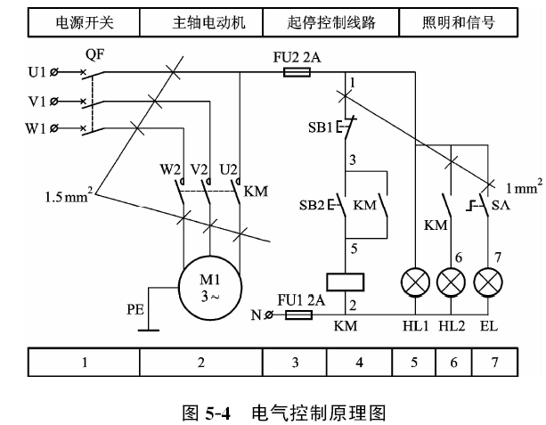
工作任务二 电气控制系统图的绘制
基本任务

Slide 20
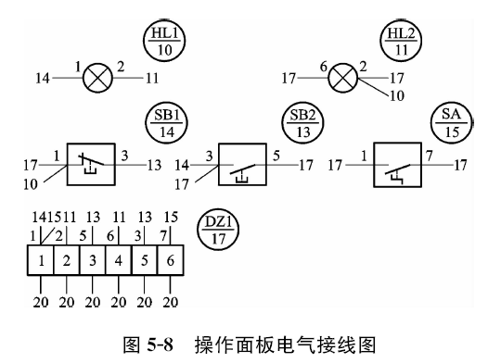
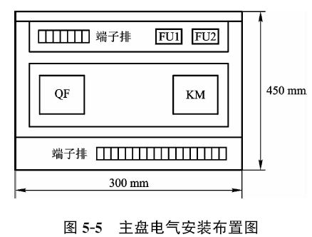
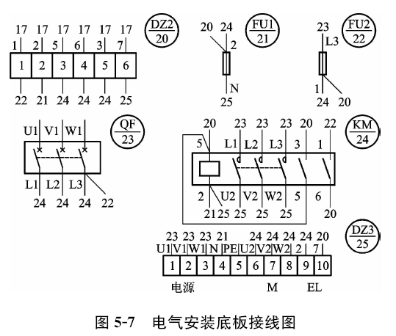
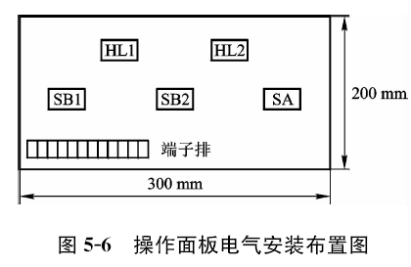
工作任务二 电气控制系统图的绘制
基本任务

